Slide 1
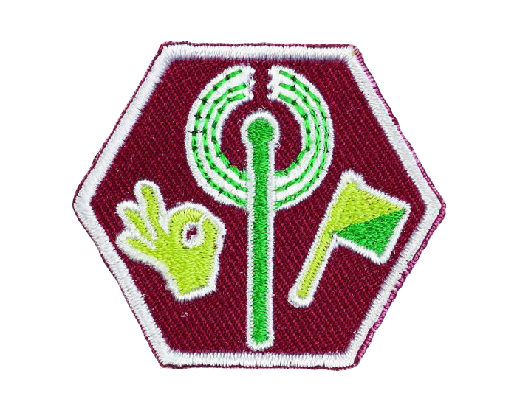
Uitdagende Scoutingtechnieken Communicatietechnieken
14 juni 2025 – Antennes (deel 1)

Slide 2
Uitdagende Scoutingtechnieken Communicatietechnieken
Zet een elektronicawerkstukje in elkaar
(gebruik hierbij de volgende componenten: weerstand, condensator, spoel, diode, transistor en IC. Bepaal met behulp van de kleurcodering de waarde van de weerstand.
Bouw een antenne. Leg uit waarom je deze antenne hebt gekozen en wat je ermee kunt beluisteren. Geef aan wat de sterke en zwakke punten van de gekozen antenne zijn.

Slide 3
14 juni 2025 - Antennes
Het belang van antennes
Korte introductie
Waarom is een antenne belangrijk?
Soorten antennes
Hoe ziet dat er dan uit in de praktijk

Slide 4
14 juni 2025 – Antennes
HET BELANG VAN ANTENNES
Antenna's worden vaak over het hoofd gezien maar ze spelen een cruciale rol in het succes van jouw communicatie.
De antenne is verantwoordelijk voor het verzenden en ontvangen van radiogolven, wat betekent dat de kwaliteit ervan direct invloed heeft op jouw vermogen om contact te maken met anderen.

Slide 5
14 juni 2025 – Antennes
Korte introductie
Een antenne zet een elektrisch signaal om in radiogolven of vangt radiogolven op en zet ze om in een elektrisch signaal.
De theorie omvat onderwerpen als:
Resonantie
Impedantie
Stralingspatronen
Verschijningsvormen

Slide 6
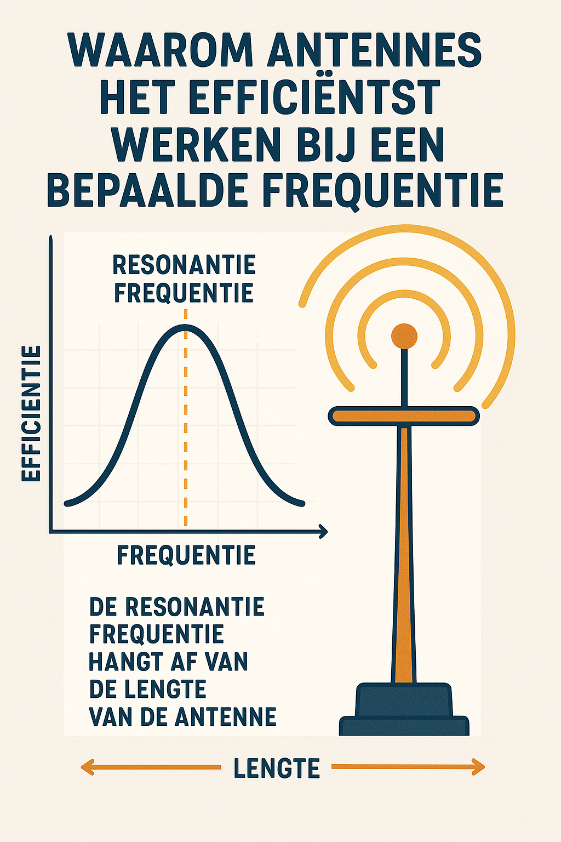
14 juni 2025 – Antennes
Resonantie
Antennes werken het efficiëntst bij een specifieke frequentie, hun resonantiefrequentie, die afhangt van de lengte van de antenne.

Slide 7
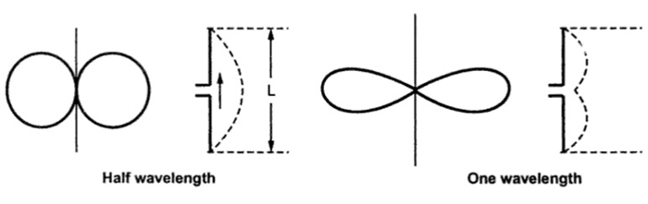
14 juni 2025 – Antennes
Resonantie
“De resonantiefrequentie hangt af van de lengte van de antenne”
De effectieve opening van een antenne geeft aan hoe goed de antenne energie uit een elektromagnetische golf kan opvangen.
Je kunt het zien als een soort denkbeeldige oppervlakte waaruit de antenne energie "verzamelt“
Stel je voor dat radiogolven als regendruppels uit de lucht vallen. Een grotere paraplu vangt meer regen op. Zo werkt het ook bij antennes: hoe groter de effectieve oppervlakte, hoe meer energie de antenne uit de ruimte kan halen.

Slide 8
14 juni 2025 – Antennes
Impedantie
De impedantie van een antenne is de weerstand tegen elektrische stroom en moet overeenkomen met de impedantie van de aangesloten zender of ontvanger voor optimale overdracht.
De impedantie van een antenne is de weerstand die de antenne biedt aan een elektrisch signaal, en wordt uitgedrukt in ohm (Ω). Het combineert elektrische weerstand en reactantie (wisselspanningsgedrag).
Waarom is de juiste impedantie belangrijk?
Als de impedantie van de antenne niet goed overeenkomt met die van de zender of ontvanger (meestal 50 Ω), dan wordt een deel van het signaal teruggekaatst. Dit zorgt voor vermogensverlies en kan apparatuur zelfs beschadigen. Een goede impedantiematching zorgt dus voor maximale signaaloverdracht en efficiëntie.

Slide 9
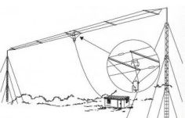
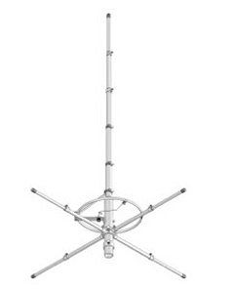
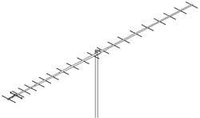
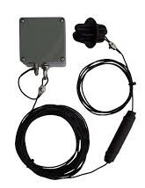
14 juni 2025 – Antennes
TYPES ANTENNES
Dipoolantenne:
Een van de eenvoudigste en populairste types, dipoolantennes bestaan uit twee geleiders van gelijke lengte. Ze zijn veelzijdig en kunnen voor verschillende frequenties worden gebruikt.
Verticale antenne:
Deze antennes worden vaak gebruikt voor mobiele of draagbare operaties. Ze zijn compact en kunnen op kleine ruimtes worden gemonteerd, wat ze ideaal maakt voor beperkte gebieden.
Yagi-antene:
Bekend om zijn richtinggevende capaciteiten, is de Yagi-antene uitstekend voor communicatie op lange afstand. Het is echter complexer om te bouwen.
End-fed antenne:
Dit type staat eenvoudigere installaties toe en is geweldig voor draagbare operaties. Het vereist een aanpassingsomvormer voor optimale prestaties.

Slide 10
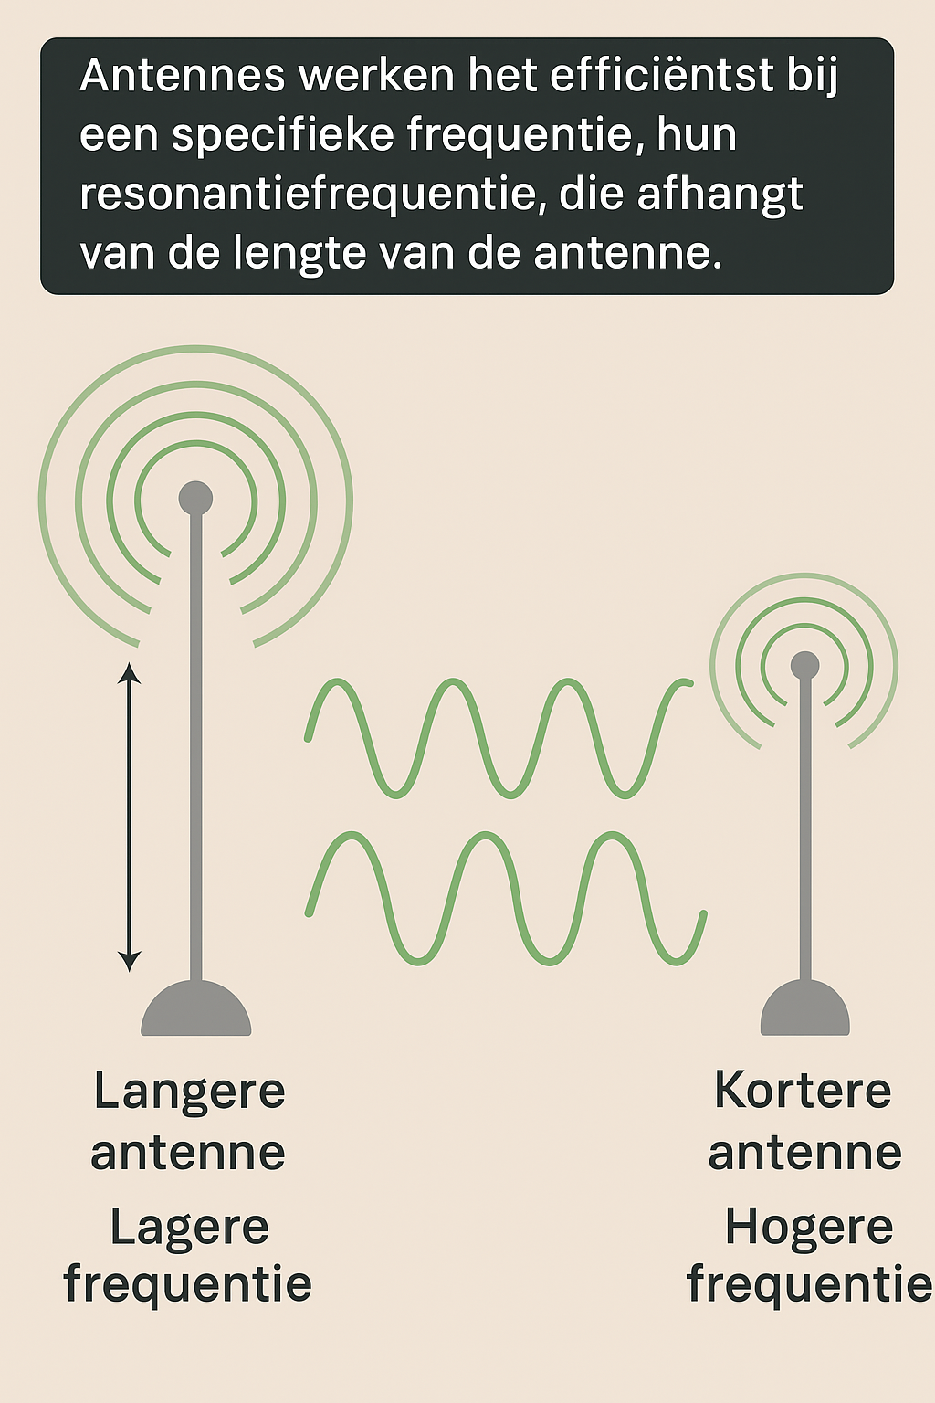
14 juni 2025 – Antennes
BELANGRIJKE FUNCTIES VAN ANTENNES
Efficiëntie:
Een goed ontworpen antenne kan de effectiviteit van jouw radiosignaal aanzienlijk verhogen, zodat je stem de beoogde ontvanger bereikt zonder vervorming of verlies.
Bereik:
Verschillende soorten antennes hebben verschillende dekkingsgebieden. Sommige antennes zijn ontworpen voor communicatie over lange afstand, terwijl andere uitblinken in lokale contacten.
Frequentiebereik:
Elke antennetype is geoptimaliseerd voor specifieke frequentiebereiken. Het begrijpen van deze bereiken helpt je de juiste antenne voor jouw communicatiebehoeften te kiezen.

Slide 11
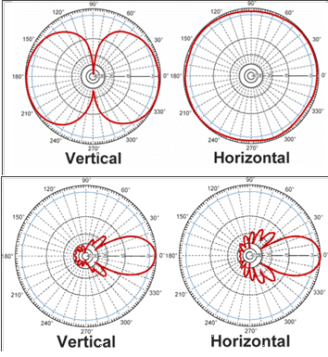
14 juni 2025 – Antennes
Stralingspatroon
Het stralingspatroon van een antenne laat zien hoe sterk en in welke richtingen de antenne signalen uitzendt of ontvangt. Het wordt vaak weergegeven in een grafiek (bijvoorbeeld cirkel- of bloemvormig).
Waarom is dit belangrijk?
Het bepaalt waar je het beste bereik hebt. Een antenne met een goed gekozen stralingspatroon zorgt voor gericht signaal, minder storing en betere prestaties in de gewenste richting(en).

Slide 12
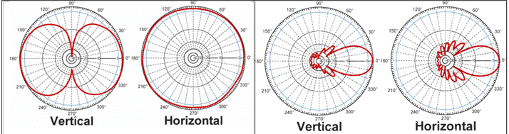
14 juni 2025 – Antennes
Stralingspatroon
DIPOOL YAGI

Slide 13
14 juni 2025 – Antennes
Maar dat is nog niet alles:
Er zijn nog veel meer “dingen” die de werking en de keuze van een antenne kunnen bepalen.
Een paar voorbeelden:
Hoogte boven de grond
    Hoe hoger een antenne staat, hoe beter het bereik, vooral bij VHF en hoger.
  Minder obstakels (zoals gebouwen of bomen) = minder signaalverlies.
Bodemsoort (grondgeleiding)
  De geleidbaarheid van de bodem beïnvloedt vooral verticale antennes.
  Vochtige, zanderige of zoute bodem = goede geleider → beter bereik
  Droge of rotsachtige grond = slechte geleider → slechtere werking
Oriëntatie en richting
  Richtinggevoelige antennes moeten juist gericht worden op het gewenste signaal.
  Verkeerde richting = signaalverlies.
Weersomstandigheden
  Regen, sneeuw of ijzel kunnen het signaal verzwakken of vervormen.
Nabijgelegen objecten
  Dichtbij zijnde metalen objecten, gebouwen of bomen kunnen het stralingspatroon verstoren, reflecties veroorzaken of het bereik beperken

Slide 14
14 juni 2025 – Antennes samenvatting:
Sommige antennes stralen alle kanten op (rondstralend), andere juist gericht in één richting (richtantennes).
Elke antenne is afgestemd op een bepaald frequentiegebied.
Afhankelijk van waar de antenne wordt geplaatst (gebouw, auto, zendmast), zijn verschillende maten en vormen nodig.
Sommige antennes zijn ontworpen voor groot bereik, andere voor lage energieverbruik of snelle data-overdracht.
Eenvoudige antennes (zoals een dipool) zijn goedkoop en makkelijk te bouwen. Complexere antennes (zoals yagi’s) zijn duurder maar krachtiger.
Kortom: de toepassing bepaalt het type antenne dat het best geschikt is

Slide 15
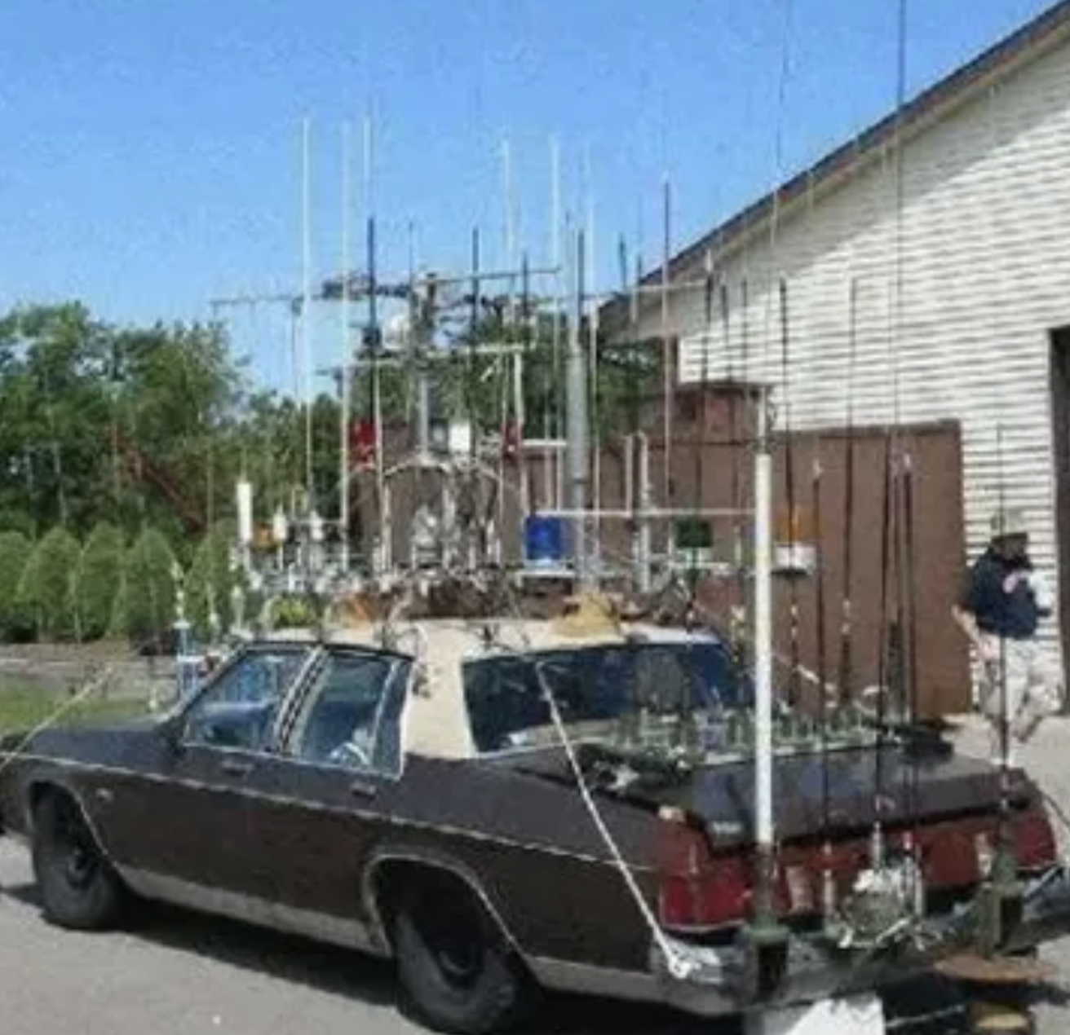
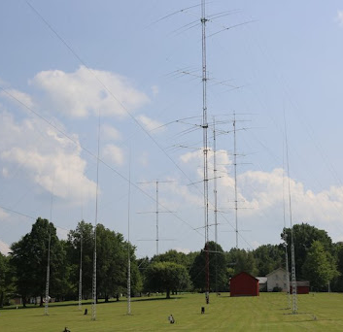
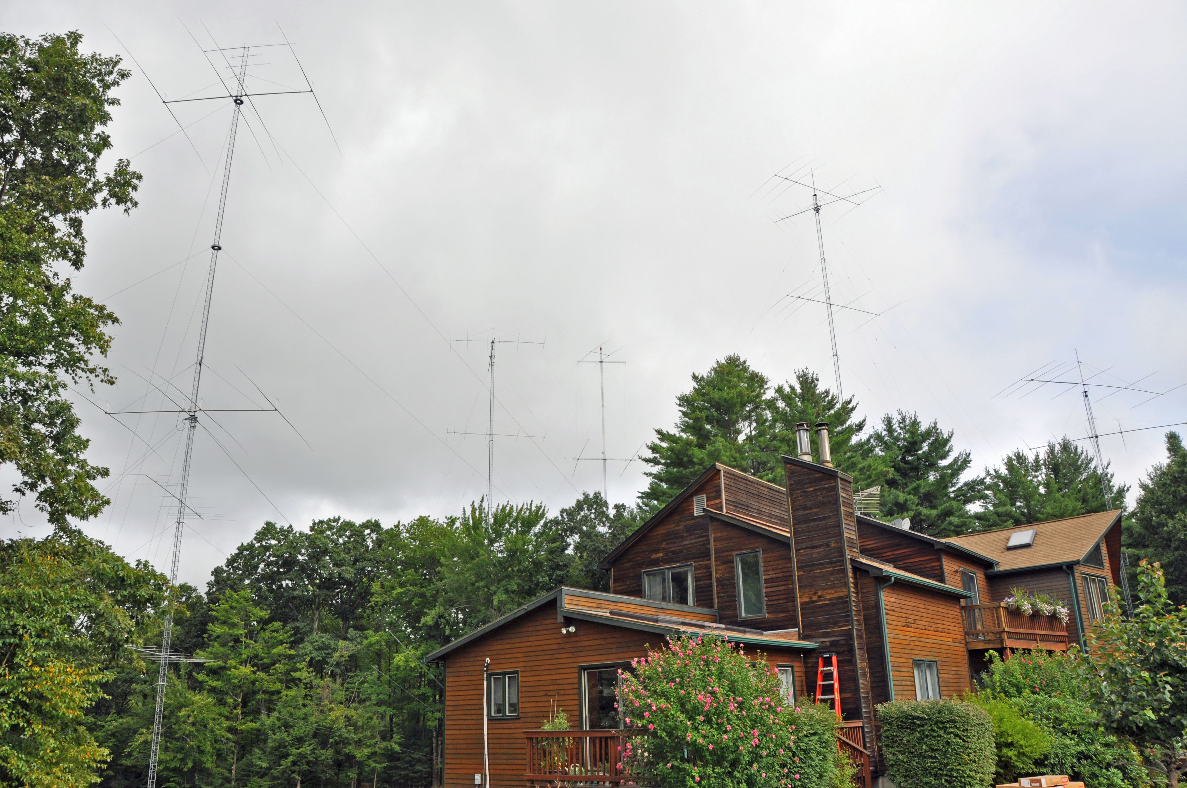
14 juni 2025 – Antennes
Wat is dan het gevolg?:

Slide 16
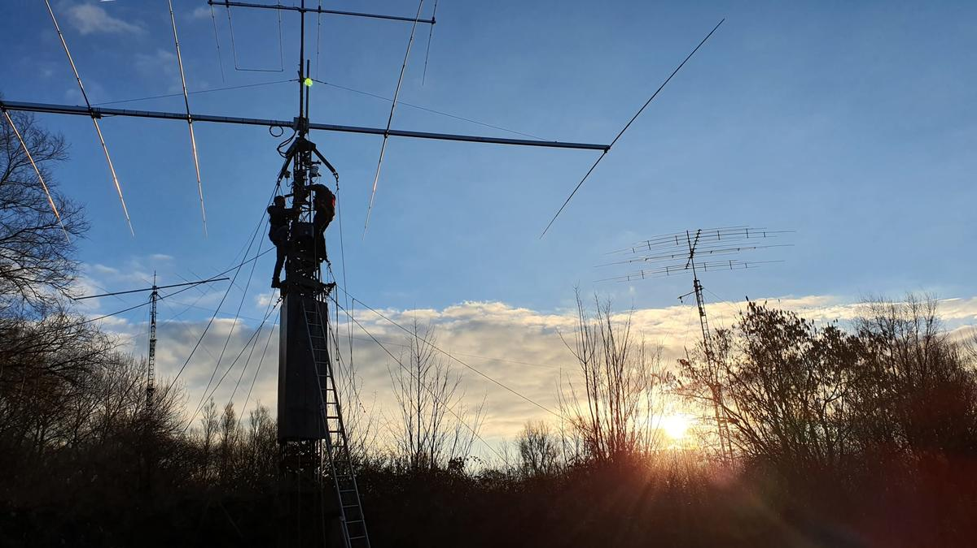
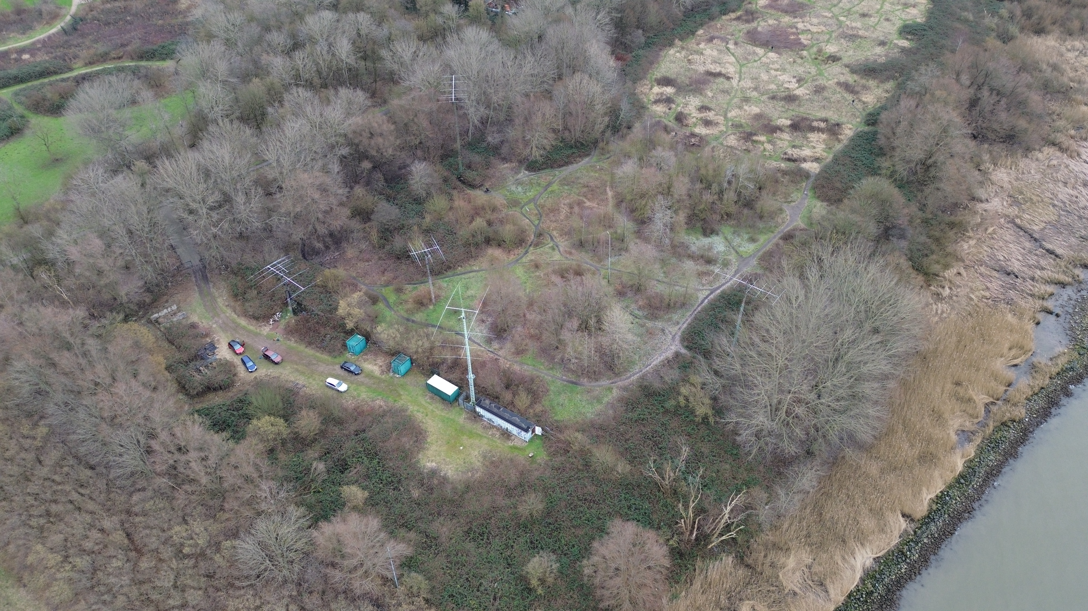
14 juni 2025 – Antennes
Wat is dan het gevolg?:

Slide 17
Uitdagende Scoutingtechnieken Communicatietechnieken
Zet een elektronicawerkstukje in elkaar
(gebruik hierbij de volgende componenten: weerstand, condensator, spoel, diode, transistor en IC. Bepaal met behulp van de kleurcodering de waarde van de weerstand.
Bouw een antenne. Leg uit waarom je deze antenne hebt gekozen en wat je ermee kunt beluisteren. Geef aan wat de sterke en zwakke punten van de gekozen antenne zijn.

Slide 18
Uitdagende Scoutingtechnieken Communicatietechnieken
Bouw een antenne. Leg uit waarom je deze antenne hebt gekozen en wat je ermee kunt beluisteren. Geef aan wat de sterke en zwakke punten zijn.
Even een kleine rondvraag:
Heb jij nu al een idee welke antenne zou jij kiezen en waarom?

Slide 19


Bedankt
Weer een stapje dichter
bij het insigne…….

